Slide 1
Markdown

Slide 2
Markdown到底是什么？
/01
Notes:
https://www.cnblogs.com/hanzongze/p/markdown-catalog.html
https://blog.csdn.net/weixin_39594312/article/details/110845642
https://www.jianshu.com/p/ad03464a7bb5

Slide 3
Markdown到底是什么？
从技术角度看，
是一种轻量级的标记语言
从应用角度看，
是一种用于编写结构化文档的纯文本格式
Notes:
1.只需要在文档中增加一些标记符号，Markdown引擎就能根据这些文本格式符号渲染出丰富多样的效果。
2. Markdown 使得我们能用易于读写的纯文本格式编写文档，然后转换成标准格式的 HTML 页面。
说白了，Markdown 的工作原理非常简单，就是通过引擎把预定义的标记语法转换成对应的 HTML 标签。

Slide 4
哪些人在用 Markdown?
曾经的最大群体：程序员
Github（全球最大的开源代码库）
StackOverFlow（IT问答网站）
CSDN（中文IT技术交流平台）
作家们MD写书、写小说
博主们用MD写博文
科研工作者用MD记笔记、写论文
Notes:
比如全球最大的开源代码库 GitHub 和全球最大的 IT 技术问答社区 StackOverFlow 的默认书写格式都是 Markdown。

Slide 5
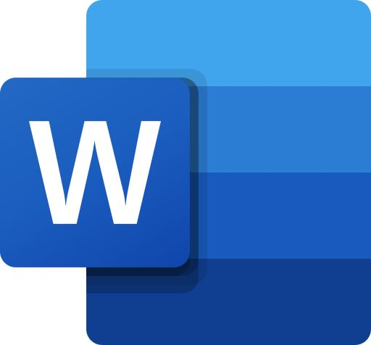
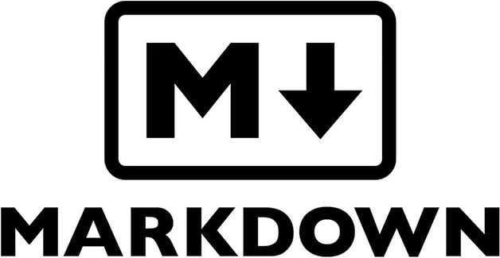
Markdown 的优势是什么？
Notes:
一说写文档或写作软件，多数人首先想到的就是家喻户晓的 Word。Word 功能很强大，而且多年以来 Word 一直都是全世界最流行的文字处理工具。但 Word 的功能堆砌过多，排版过程耗时费力，容易让人分心；且不同版本或平台可能还会有兼容性问题；版本管理更是无从谈起。
Markdown 几乎完美规避了 Word 的这些缺陷。一般来说，要成为一名 Word 达人，你需要熟练的掌握许多操作技巧，学习成本比较高。而 Markdown 日常使用仅需掌握几个简单的标记符号，学习成本很低。
而 Markdown 则只解决可以用纯文本表示的问题，没有乱七八糟的样式和花里花俏的排版，显得很纯粹、很清新，给人一种极简主义的感觉。
Markdown 是一种天然兼容 HTML 的写作格式，因此能以 HTML 格式发布 Markdown 文档，而 HTML 格式是很方便分享的，且 HTML 天然是跨平台、跨终端的。很多工具甚至还允许 Markdown 文档以 PDF、Word、图片等格式发布。
对程序代码的良好支持是 Markdown 一大亮点，这大概也是很多技术博客积极采用 Markdown 的原因之一吧。
易学、易读、易编写、易分享，且无需排版。

Slide 6

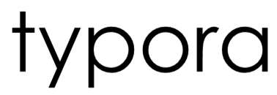
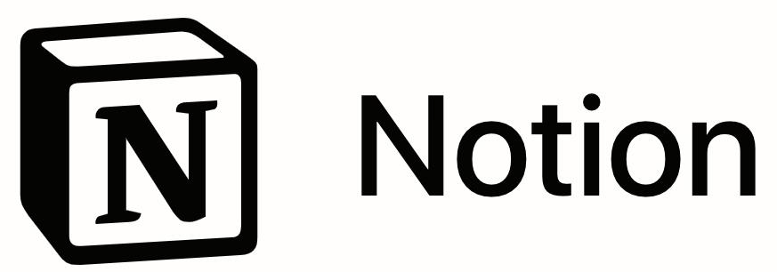
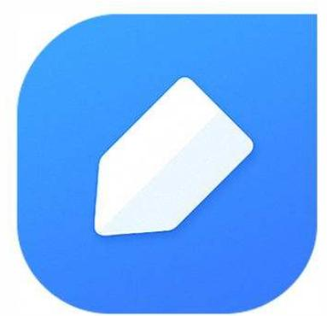
Markdown 编辑器
有道云笔记

Slide 7

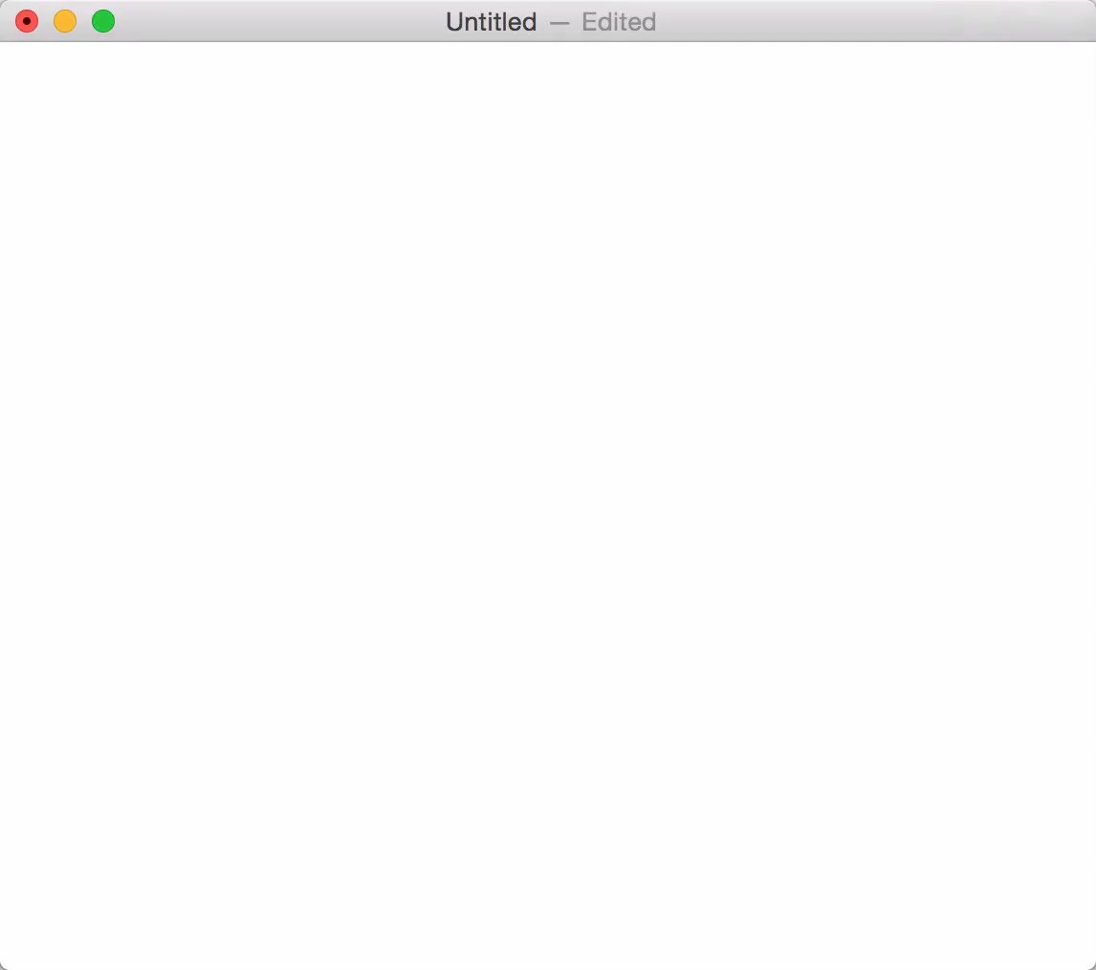
Markdown 编辑器

Slide 8
标准语法
/01

Slide 9
1. 标题
在文本前加 1 个#和 1 个空格，文本就会变成一级标题
在文本前加 2 个#和 1 个空格，文本就会变成二级标题
在文本前加 3 个#和 1 个空格，文本就会变成三级标题
在文本前加 4 个#和 1 个空格，文本就会变成四级标题
在文本前加 5 个#和 1 个空格，文本就会变成五级标题
在文本前加 6 个#和 1 个空格，文本就会变成六级标题
Notes:
每篇文章都需要标题，不同的层级需要不同大小的标题。要在 Markdown 中实现这种分级标题的效果，只需要在标题前加上井号和空格即可，井号越多，标题越小，最多 6 个井号。

Slide 10
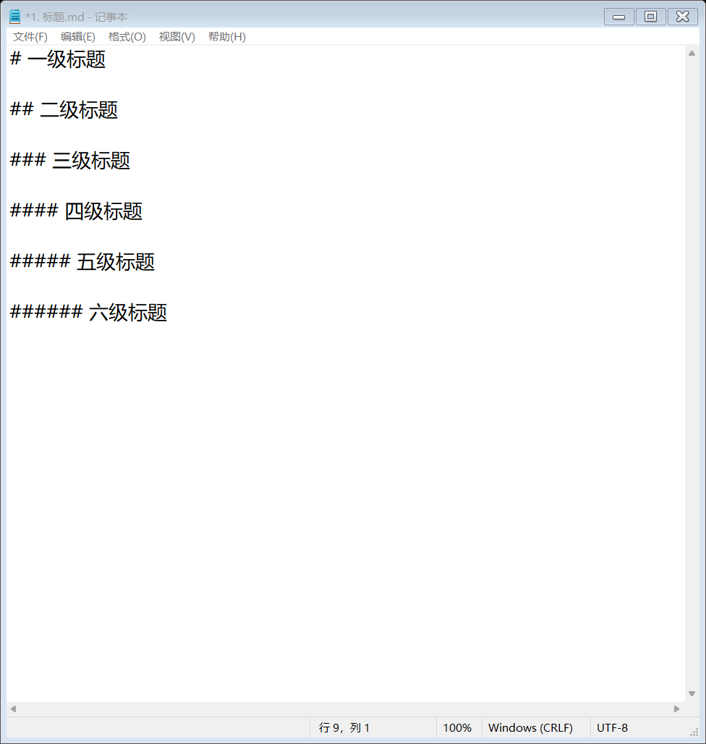
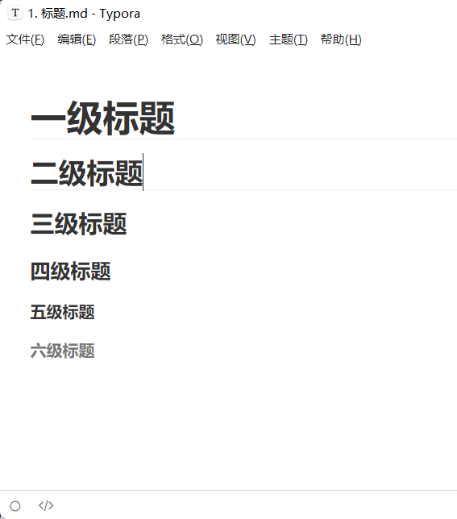
1. 标题

Slide 11
2. 强调（粗体 & 斜体）
在文本前后加 1 个*，文本就会变成斜体
在文本前后加 2 个*，文本就会变成粗体
在文本前后加 3 个*，文本就会变成粗斜体

Slide 12
2. 强调（粗体 & 斜体）
科技*改变*生活，代码_改变_世界
科技**改变**生活，代码__改变__世界
科技***改变***生活，代码___改变___世界

